Slide 1
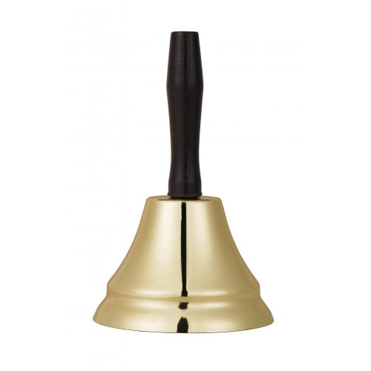
【提案書】
14cmミニベル
特徴
コンパクトサイズで扱いやすいカワイイミニベルです。抽選の大当たりが出た時に使われることが多く、響き渡るベルの音が注目を集め、イベント会場を盛り上げてくれること間違いなしです！
納期
納期スペース
仕様
サイズ：約9×9×14cm （包装形態：ポリ袋入り）
備 考：※各種抽選器と同時にお申し込みください。
お見積
お見積りスペース

